Slide 1
O QUE É UMA
MESADA?

Slide 2
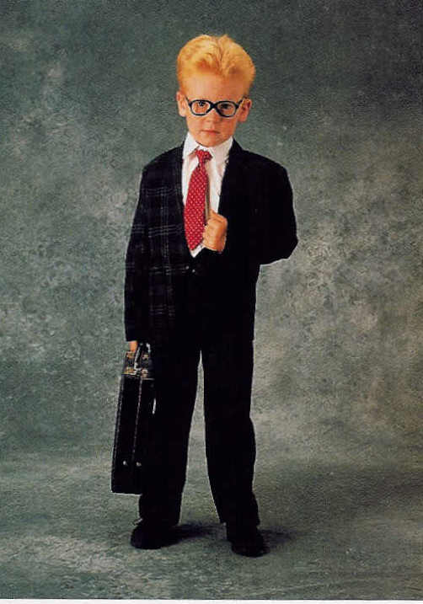
QUANDO COMEÇAR COM AS MESADAS?
O PLANO PODE SER INICIADO EM QUALQUER TEMPO APÓS A IDADE DE 6 OU 7 ANOS. MAS EXISTEM CASOS ESPECIAIS ONDE OS FILHOS DE MENOR IDADE, FORAM DE ALGUMA FORMA ENSINADOS PELOS PAIS, E ELES ESTÃO PRONTOS PARA PARTILHAR NO MOMENTO EM QUE SE RECOLHEM OS DÍZIMOS E AS OFERTAS

Slide 3
É O VALOR EM DINHEIRO QUE UM PAI OU UMA MÃE DECIDE DAR AO SEU FILHO OU FILHA, PARA QUE ELES SEJAM ENSINADOS A VALORIZAR E ADMINISTRAR O DINHEIRO COMO DEUS QUER
QUE OS DÍZIMOS E AS OFERTAS SEJAM PRIMEIRO, ANTES DE QUALQUER OUTRA DESPESA PESSOAL. TAMBÉM AJUDA A PREPARAR OS FILHOS PARA A IDADE ADULTA. ALÉM DE TUDO, UNE A FAMÍLIA

Slide 4
A MESADA NÃO DEVE SER CONSIDERADA
COMO RECOMPENSA OU PUNIÇÃO
A MESADA NÃO DEVE SER USADA COMO RECOMPENSA OU PUNIÇÃO, A PRÁTICA MAIS COMUM É UTILIZAR A MESADA COMO UMA CHANTAGEM COM VISTAS A BOAS NOTAS, OU ESTIMULAR O FILHO A TER UM MELHOR COMPORTAMENTO, OU TAMBÉM PARA A REALIZAÇÃO DE TAREFAS. ESTE TIPO DE RECOMPENSA CORROMPE A CRIANÇA OU O JOVEM, E LHE DÁ UM FALSO SENTIDO DE VALORES. QUANDO A MESADA É SUSPENSA COMO UMA PUNIÇÃO, O QUE SE ESTÁ DIZENDO AO FILHO É: ‘SE VOCÊ SE COMPORTAR, NÓS LHE PAGAREMOS’

Slide 5
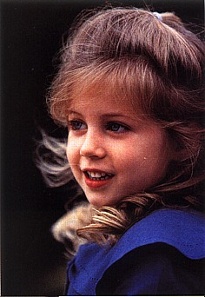
QUANDO UMA MESADA É CONCEDIDA COMO RECOMPENSA OU CASTIGO, PERDE-SE O VALOR EDUCATIVO. EVITE EDUCAR OS FILHOS ATRAVÉS DE PRESENTES E INDULGÊNCIAS. NÃO ESTIPULE RECOMPENSA PARA CADA COISA

Slide 6
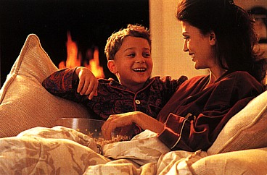
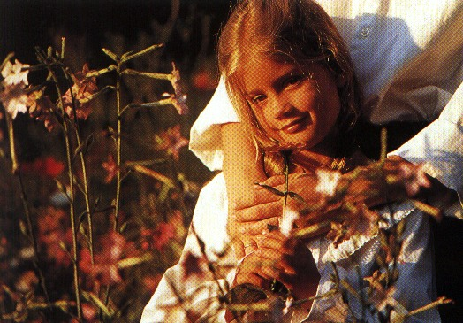
“. . . NÃO DEVEM SER CARREGADOS, SUPRINDO-LHES DINHEIRO COMO SE HOUVESSE INEXAURÍVEL ABASTECIMENTO DE ONDE PUDESSEM TIRAR PARA SATISFAÇÃO DE TODA SUPOSTA NECESSIDADE”
L. A. 386

Slide 7
DIRETRIZES PARA O SISTEMA DE MESADAS
O SISTEMA ADOTADO DE MESADA DEVE SER EXPLICADO À CRIANÇA DESDE SUA INFÂNCIA
ELA DEVE SER RAZOÁVEL, SENDO AUMENTADA NA PROPORÇÃO EM QUE A CRIANÇA VAI FICANDO MAIS VELHA
OS PAIS DEVEM ESTAR DE ACORDO COM ANTECEDÊNCIA E ENSINAR OS FILHOS O QUE DEVEM SEPARAR PRIMEIRO – OS DÍZIMOS E AS OFERTAS – E QUE OUTRAS DESPESAS A MESADA COBRIRÁ
DEVE SER PAGA SEMANALMENTE AOS FILHOS MENORES

Slide 8
CONTINUAÇÃO
5. UMA VEZ ESTABELECIDA À MESADA, NÃO DEVE SER DADO MAIS DINHEIRO, PELO FATO DA CRIANÇA JÁ TER GASTO TUDO AQUILO QUE RECEBEU
DEVE SER PERMITIDO À CRIANÇA TOMAR SUAS PRÓPRIAS DECISÕES QUANTO AO GASTAR. MAIS TARDE, OS PAIS PODERÃO AVALIAR COM A CRIANÇA AS DECISÕES TOMADAS POR ELA
NENHUMA REMUNERAÇÃO DEVE SER DADA A CRIANÇA POR REALIZAR TAREFAS QUE LHE FORAM DESIGNADAS

Slide 9
CONTINUAÇÃO
8. O PAI PODE REMUNERAR O FILHO SÓ QUANDO TIVEREM TRABALHOS EXTRAS PARA FAZER
9. O FILHO MAIS VELHO PODERÁ SER ENCORAJADO A FAZER TRABALHOS EXTRAS PARA AUMENTAR AS SUAS ENTRADAS
10. ANUALMENTE DEVE SER FEITO UM ESTUDO DOS VALORES DAS MESADAS

Slide 10
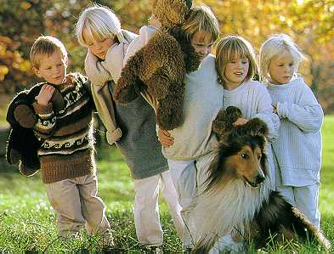

CRIANÇAS
A IMPORTÂNCIA E USO DO DINHEIRO

Slide 11
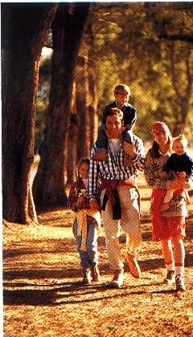
O MELHOR LEGADO DOS PAIS AOS FILHOS
“O MELHOR LEGADO QUE OS PAIS PODEM DEIXAR AOS FILHOS, É O CONHECIMENTO DO TRABALHO ÚTIL, E O EXEMPLO DE UMA VIDA CARACTERIZADA PELA DESINTERESSADA BENEFICIÊNCIA. POR UMA VIDA ASSIM MOSTRAM ELES O VERDADEIRO VALOR DO DINHEIRO, QUE SÓ DEVE SER APRECIADO PELO BEM QUE PODE REALIZAR NO SUPRIR AS PRÓPRIAS NECESSIDADES, E AS DOS OUTROS, E NO PROMOVER O AVANÇAMENTO DA CAUSA DE DEUS” L.A. 390

Slide 12
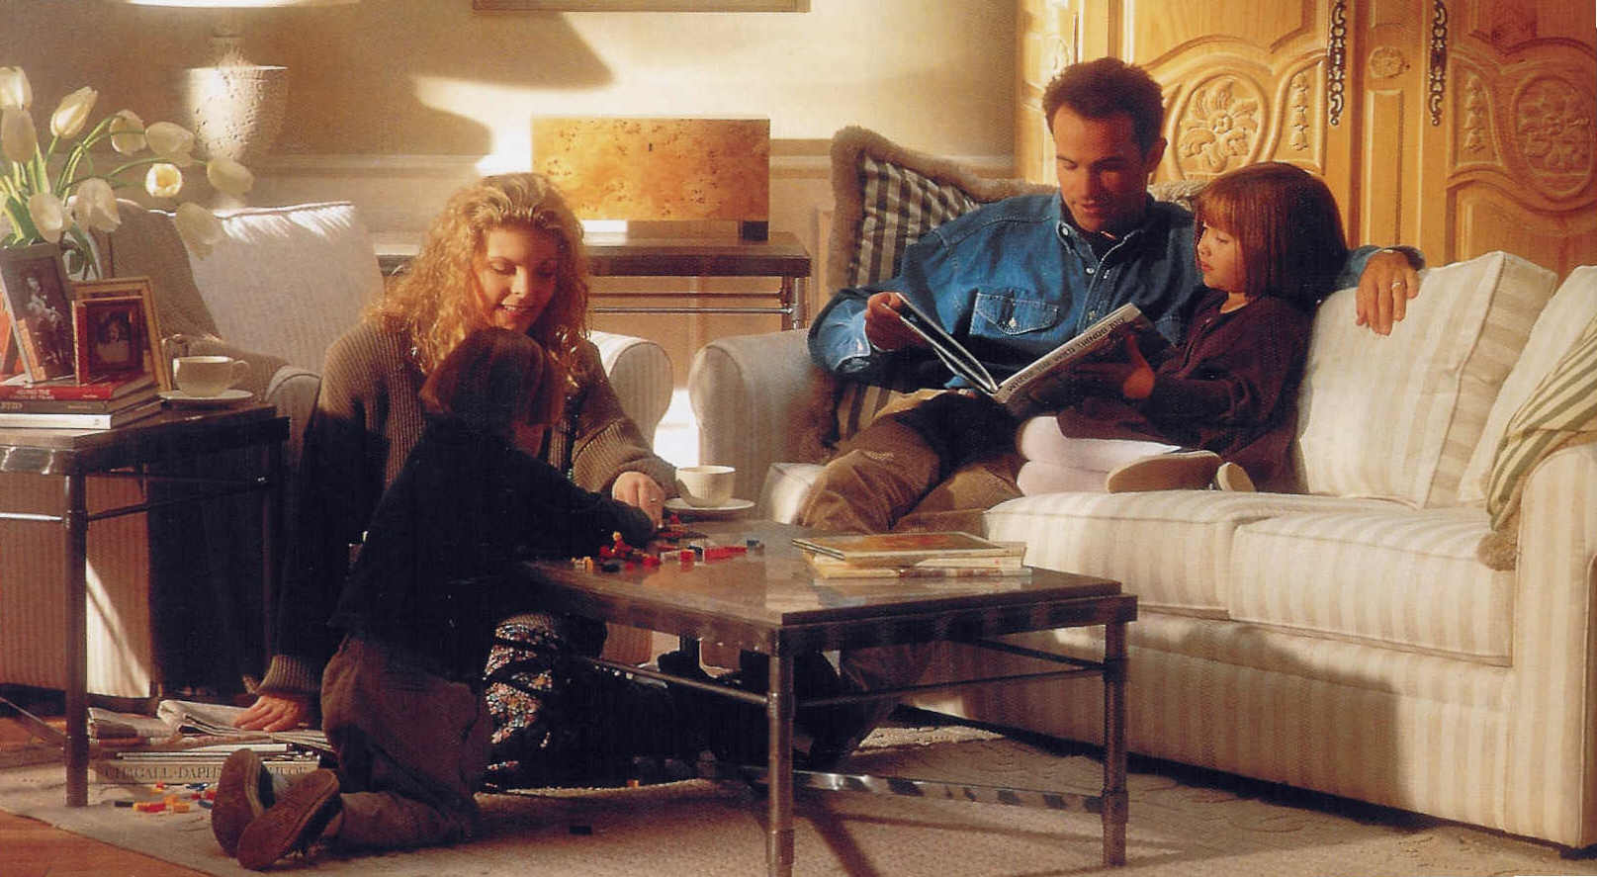
COMO ENSINAR O USO CORRETO DO DINHEIRO
“QUE SE ENSINE CADA JOVEM E CRIANÇA NÃO SIMPLESMENTE A RESOLVER PROBLEMAS IMAGINÁRIOS, MAS FAZER COM PRECISÃO AS CONTAS DE SEUS PRÓPRIOS GANHOS E GASTOS. QUE APRENDA O DEVIDO USO DO DINHEIRO, USANDO-O” O.C. 136

Slide 13
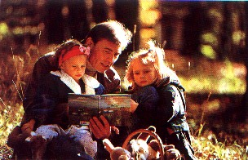
ELIMINAR HÁBITOS EXTRAVAGANTES
“ENSINAI A VOSSOS FILHOS QUE DEUS TEM REIVINDICAÇÕES SOBRE TODAS AS SUAS POSSES E QUE NADA JAMAIS AS PODERÁ CANCELAR. TUDO QUE TÊM LHES PERTENCE APENAS EM CONFIANÇA, PARA PROVAR SE SERÃO OBEDIENTES. O DINHEIRO É UM TESOURO NECESSÁRIO; NÃO SEJA ELE DISSIPADO COM OS QUE DELE NÃO NECESSITAM. ALGUÉM NECESSITA DE VOSSAS DÁDIVAS VOLUNTÁRIAS. . .SE TIVERDES HÁBITOS EXTRAVAGANTES, EXTIRPAI-OS DA VIDA O MAIS BREVE POSSÍVEL. A MENOS QUE O FAÇAIS, ESTAREIS FALIDOS PARA A ETERNIDADE. E OS HÁBITOS DE ECONOMIA, TRABALHO E SOBRIEDADE SÃO, MESMO NESTE MUNDO, MELHOR PORÇÃO PARA VÓS E VOSSOS FILHOS QUE UM RICO DOTE” O.C. 134

Slide 14
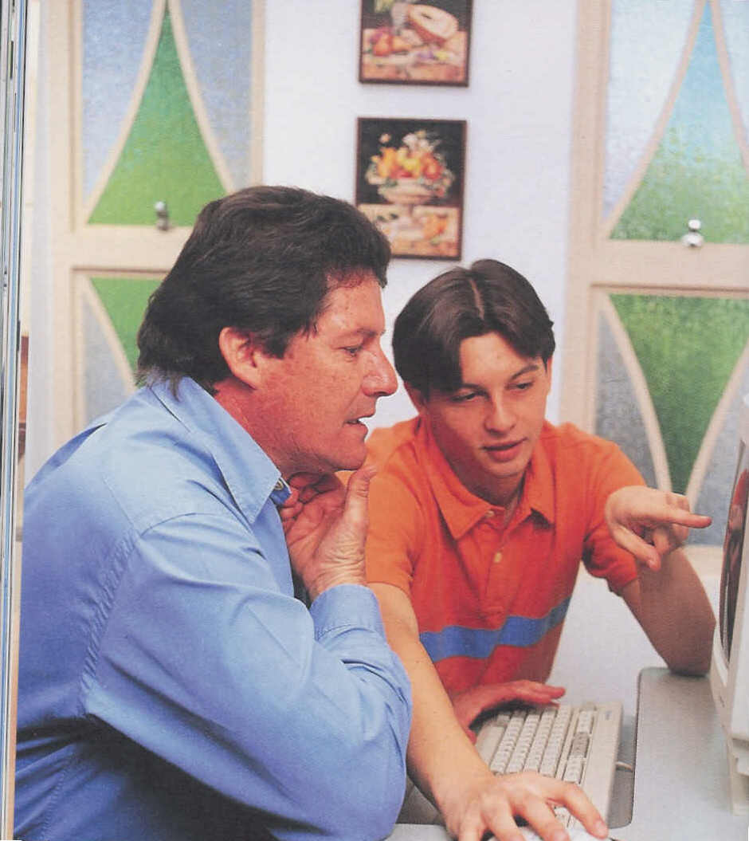
ENSINAR ECONOMIA AOS FILHOS
“. . .DEVEM OS PAIS DAR AOS FILHOS LIÇÕES DE ECONOMIA, PARA QUE OS MEMBROS MAIS NOVOS DO REBANHO POSSAM APRENDER A PARTILHAR DA RESPONSABILIDADE DE SUSTENTAR A CAUSA DE DEUS NESTE TEMPO”
O.C. 134

Slide 15
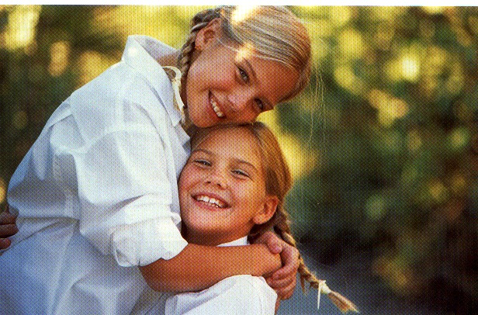
A HONESTIDADE DEVE SER PRATICADA E ENSIDADA
“É ESSENCIAL QUE A HONESTIDADE SEJA PRATICADA EM TODOS OS DETALHES DA VIDA DA MÃE, E É IMPORTANTE QUE NO ENSINO DOS FILHOS SE ENSINE ÀS MENINAS, BEM COMO AOS MENINOS, A NUNCA PREVARICAR OU ENGANAR NO MÍNIMO QUE SEJA” O.C. 152

Slide 16
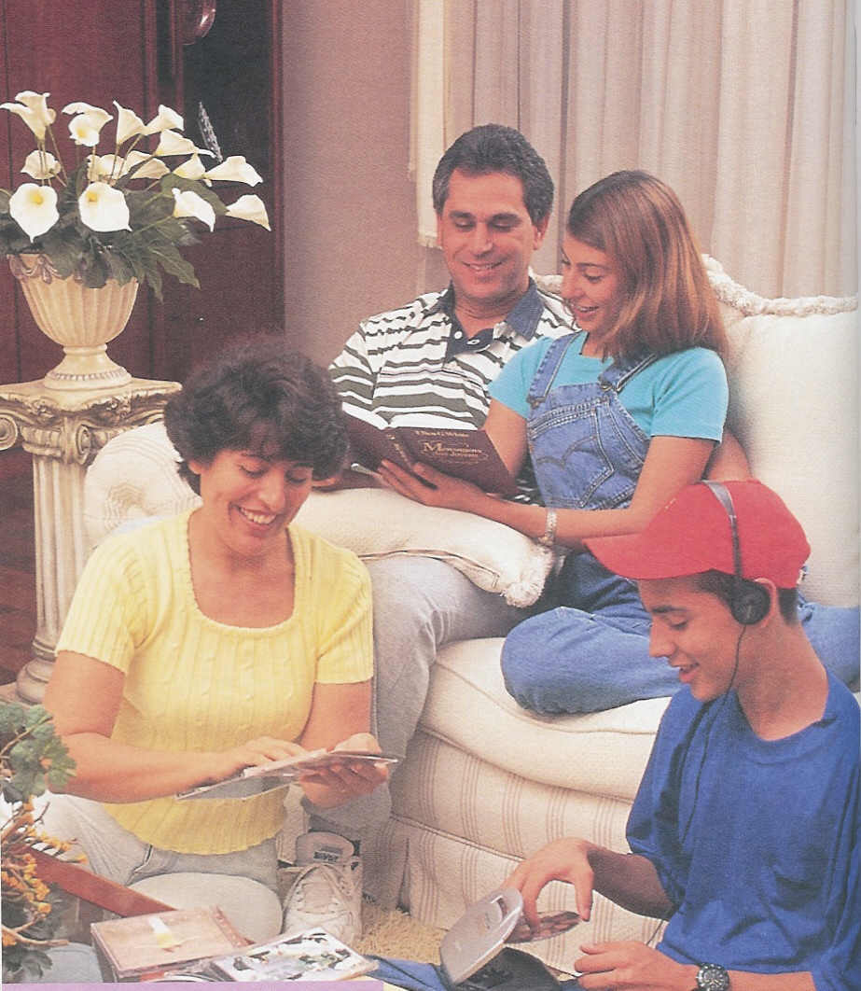
“O SENHOR NÃO SOMENTE RECLAMA O DÍZIMO COMO SEU, MAS DIZ-NOS COMO DEVE-O SER RESERVADO PARA SI. DIZ ELE: `HONRA O SENHOR COM TUA FAZENDA, E COM AS PRIMÍCIAS DE TODA A TUA RENDA`. ISTO NÃO NOS ENSINA QUE DEVEMOS GASTAR CONOSCO MESMO OS NOSSOS HAVERES, E LEVAR O RESTANTE AO SENHOR, MUITO EMBORA SEJA ESTE UM DÍZIMO HONESTO. SEJA A PORÇÃO DO SENHOR SEPARADA PRIMEIRO. AS INDICAÇÕES DADAS PELO ESPÍIRTO SANTO POR INTERMÉDIO DO APÓSTOLO PAULO SOBRE AS OFERTAS, APRESENTA UM PRINCÍPIO QUE SE APLICA TAMBÉM AO DÍZIMO. `NO PRIMEIRO DIA DA SEMANA CADA UM DE VÓS PONHA DE PARTE O QUE PUDER AJUNTAR, CONFORME A SUA PROSPERIDADE’. PAIS E FILHOS ESTÃO AQUI INCLUÍDOS” L.A. 389

Slide 17
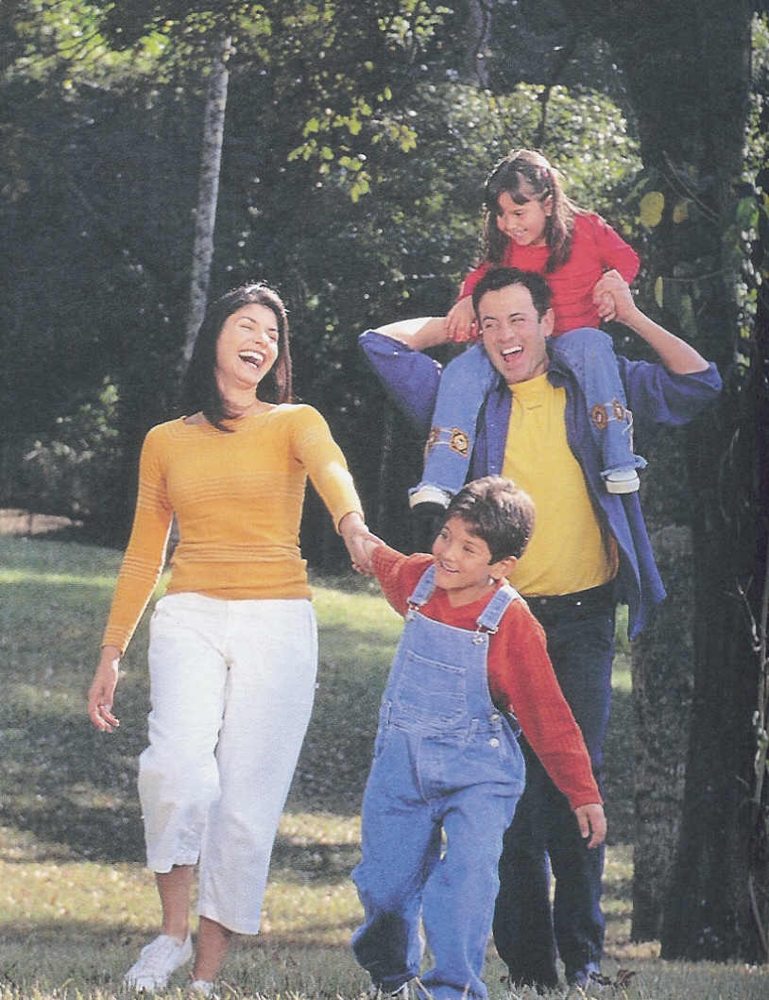
COMO ENSINAR
OS FILHOS
A DEVOLVEREM
A DEUS SEUS
DÍZIMOS E OFERTAS?

Slide 18
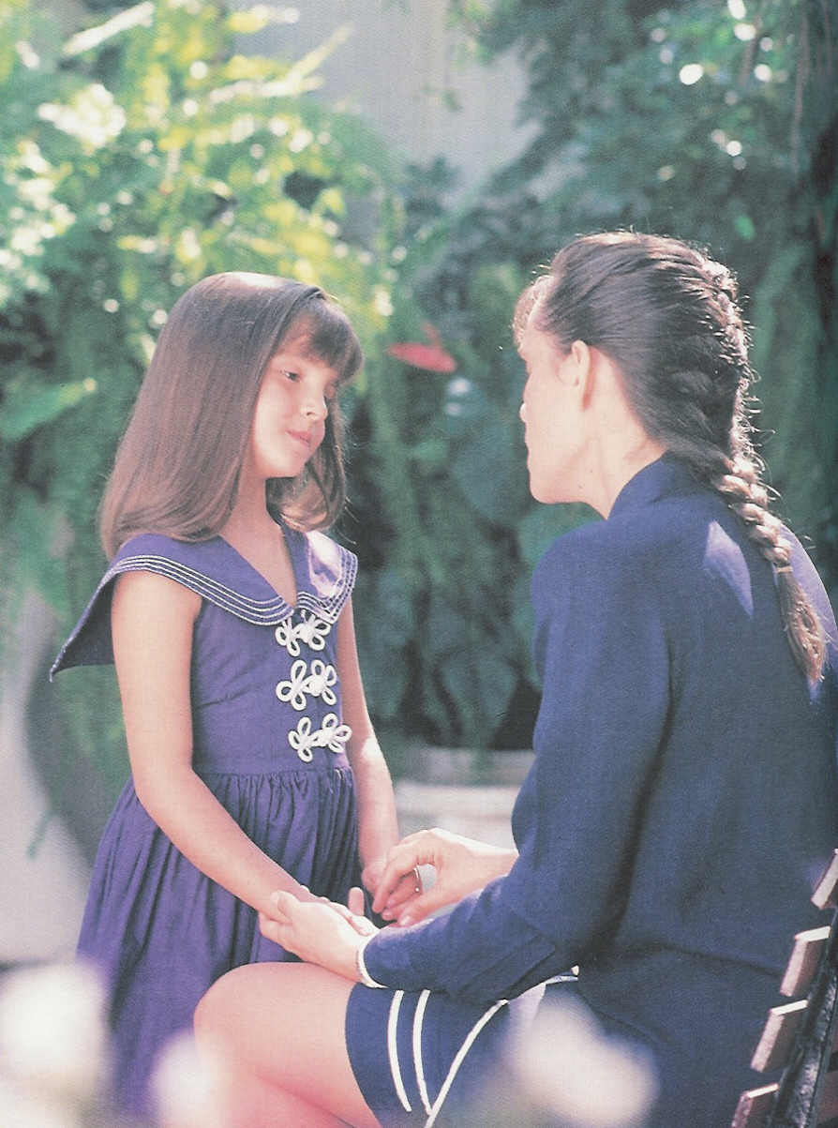
NO LAR
EDUCANDO NOSSOS FILHOS NA FIDELIDADE
06 - 10 ANOS
O PAI, A MÃE OU TUTOR DECIDE DAR UMA QUANTIA EM DINEHIRO, SEMANAL, OU MENSALMENTE, AOS FILHOS COMO MESADA
O PAI OU A MÃE, COM O DINHEIRO EM MÃOS ENSINA COMO SEPARAR OS DÍZIMOS E OFERTAS, E POSTERIORMENTE A CRIANÇA DEVERÁ FAZE-LO SOZINHA

Slide 19
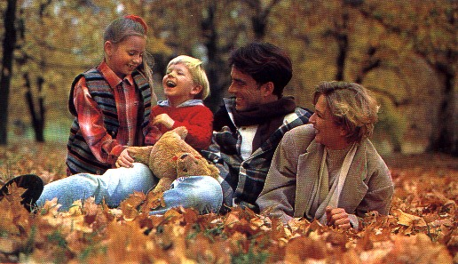
3. OS PAIS DEVEM PREPARAR DOIS COFRES: UM PARA O DÍZIMO E OUTRO PARA AS OFERTAS, E ANTES DE AS CRIANÇAS DEPOSITAREM SEUS DÍZIMOS E SUAS OFERTAS, EXPLICAR-LHES QUE O DÍZIMO É UMA DEVOLUÇÃO A DEUS, QUE ESTE DINHEIRO SERÁ USADO PARA O SUSTENTO DOS PREGADORES DE SUA PALAVRA. E AS OFERTAS SÃO UMA EXPRESSÃO DE GRATIDÃO A DEUS, QUE SERÃO USADAS NAS DESPESAS DA IGREJA

Slide 20
4. OS PAIS DEVERÃO ENSINAR AOS FILHOS ESTA DECLARAÇÃO DE RECONHECIMENTO E FIDELIDADE:
“ESTOU AGRADECIDO A JESUS PELO QUE ELE ME DÁ ATRAVÉS DOS MEUS PAIS. RECONHEÇO QUE TUDO PERTENCE AO MEU CRIADOR JESUS, E QUE ELE É DONO DE TUDO. POR ISSO, HOJE LHE DEVOLVO OS DÍZIMOS E DOU OFERTAS DE GRATIDÃO PELA SALVAÇÃO EM JESUS CRISTO”

Slide 21
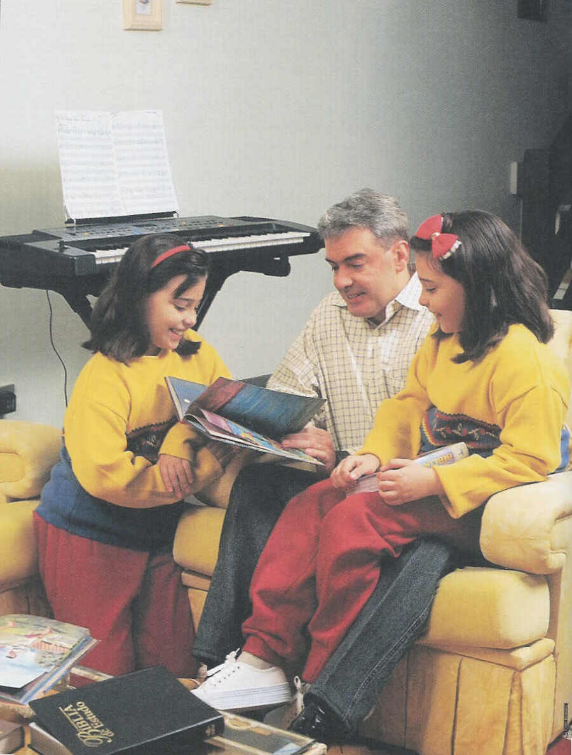
5. FINALMENTE, DE JOELHOS, O PAI CONVIDA A CRIANÇA QUE ORE PEDINDO A DEUS QUE ACEITE SEUS DÍZIMOS E OFERTAS

Slide 22
NA IGREJA DEVE HAVER
UMA LITURGIA ESPECIAL
PODE-SE SEPARAR UM SÁBADO DE CADA MÊS OU TRIMESTRE, PARA FAZER UMA LITURGIA ESPECIAL PARA AS CRIANÇAS ANTES QUE SE RECOLHAM OS DÍZIMOS E OFERTAS DOS ADULTOS
PODE EXISTIR UM HINO ESPECIAL E SE CONVERTER EM HINO OFICIAL O MESMO DEVE SER CANTADO PELOS ADULTOS E CRIANÇAS, NO MOMENTO DE RECOLHER DÍZIMOS E OFERTAS
OS DIÁCONOS E DIACONISAS CRIANÇAS SERÃO PREPARADAS COM UMA ROUPA ESPECIAL, PARA SAIR DA PLATAFORMA COM REVERÊNCIA, TENDO SALVAS ESPECIAIS, PARA RECOLHEREM OS DÍZIMOS E AS OFERTAS

Slide 23
CONTINUAÇÃO
4. OU CADA CRIANÇA IRÁ À FRENTE ENTREGAR, PESSOALMENTE, SEUS DÍZIMOS E OFERTAS
5. UMA CRIANÇA PODE FAZER A ORAÇÃO PELOS DÍZIMOS E OFERTAS
6. A SEGUIR ESTAS CRIANÇAS DESIGNADAS COMO DIÁCONOS E DIACONISAS, ENTREGARÃO OS DÍZIMOS E OFERTAS PARA O TESOUREIRO DA IGREJA

